Slide 1
databases – analyse
databases periode 3
tekstanalyse
klassen
klassediagram
tabellen
Tabelanalyse
Wouter van der Ploeg

Slide 2
Tabelanalyse
van Klasse naar Tabel:
1. elke klasse tabel
2. * op * associatie : tabel
3. 1 op * associatie: foreign key
4. 1 op 1 associatie: kiezen
5. overerving: als 1 op 1
Wouter van der Ploeg

Slide 3
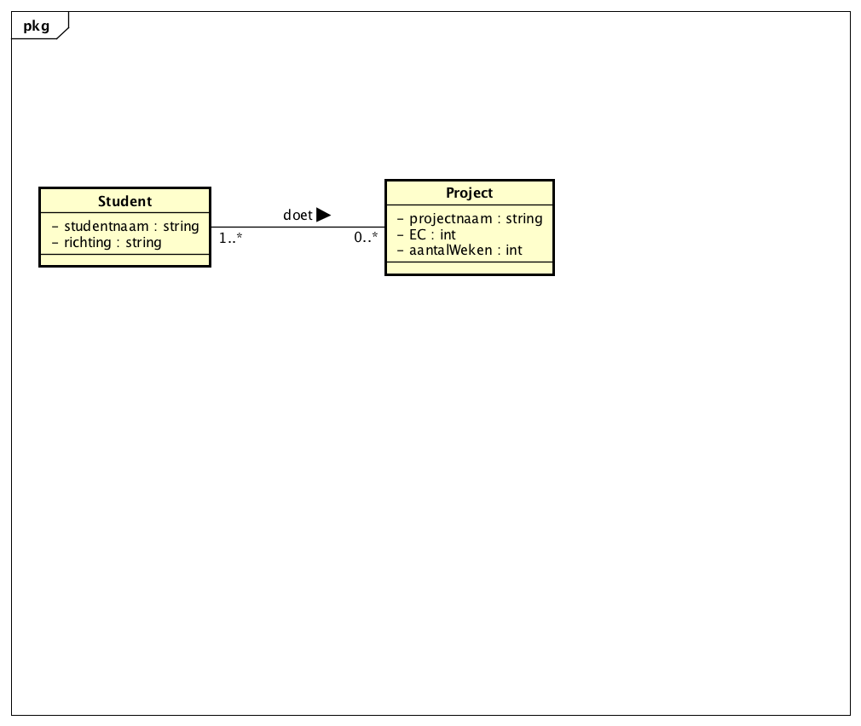
Tabelanalyse
Tabelanalyse.
Student
ID | studentnaam | richting
1 | Jan | I
2 | Piet | BIM
Wouter van der Ploeg

Slide 4
Tabelanalyse
1. elke klasse tabel
elk attribuut wordt kolom (veld)
primaire sleutel (toevoegen)
Student (studentId, studentnaam, richting)
Create table Student
(studentId int primary key,
studentnaam varchar(50),
richting varchar(100))
Wouter van der Ploeg

Slide 5
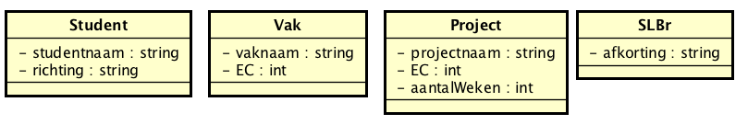
Tabelanalyse
1. elke klasse: tabel
Student (studentId, studentnaam, richting)
Vak (vaknaam, EC)
Project (projectnaam, EC, aantalWeken)
SLBr (afkorting)
Wouter van der Ploeg

Slide 6
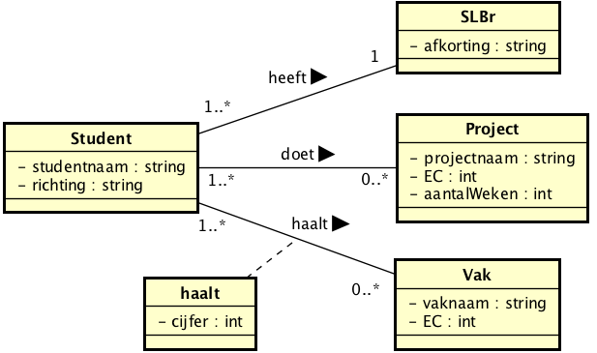
Tabelanalyse
2. * op * associatie : (koppel)tabel
Wouter van der Ploeg

Slide 7
Tabelanalyse
2. * op * associatie : (koppel)tabel
primaire sleutel = combinatie primaire sleutels
referentiële sleutels (foreign keys)
Doet(studentId, projectnaam)
Student (studentId, studentnaam,
richting)
Project (projectnaam, EC, aantalWeken)
Wouter van der Ploeg

Slide 8
Tabelanalyse
2. * op * associatie : (koppel)tabel
Doet
Student
studentId | projectnaam
bijl1600 | domotica
bijl1600 | racegame
bult1700 | racegame
bult1700 | IDP
hens2000 | IDP
ploe1672 | IDP
Project
studentId | stnaam | …
bijl1600 | Bijl
bult1700 | Bulthuis
hens2000 | Hensberg
ploe1672 | Ploeg
prnaam | EC | …
domotica | 7
racegame | 5
IDP | 10
Wouter van der Ploeg

Slide 9
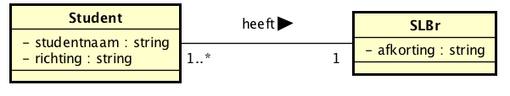
Tabelanalyse
3. 1 op * associatie: foreign key
in '*-tabel' referentiële sleutel naar
        primaire sleutel '1-tabel'
Student (studentId, studentnaam, richting, afkorting)
Wouter van der Ploeg

Slide 10
Tabelanalyse
3. 1 op * associatie: foreign key
Student
SLBr
studentId | stnaam | richting | afk
bijl1600 | Bijl | Inf | HeB
bult1700 | Bulthuis | Inf | HeB
hens2000 | Hensma | ma | PlW
ploe1672 | Ploeger | wi | PlW
afkorting
HeB
PlW
Wouter van der Ploeg

Slide 11
Tabelanalyse
NB referentiële sleutel (Foreign Key)
wijst naar primaire sleutel (andere tabel)
alleen waarden uit die primaire sleutel
cursief
Student (studentId, naam, adres, afkorting)
SLBr (afkorting)
Wouter van der Ploeg

Slide 12
Tabelanalyse
2A. * op * associatieklasse : koppeltabel
Wouter van der Ploeg

Slide 13
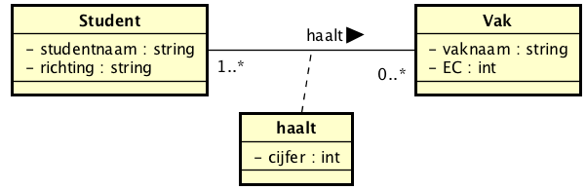
Tabelanalyse
2A. * op * associatieklasse : koppeltabel
Haalt (studentId, vaknaam, cijfer)
Vak (vaknaam, EC)
Student (studentId, studentnaam, richting, afk)
Wouter van der Ploeg

Slide 14
Tabelanalyse
2A. * op * associatieklasse : koppeltabel
Haalt
Student
studentId | vaknaam | cijfer
bijl1600 | scrum | 9
bijl1600 | SQL | 7
bult1700 | scrum | 6
hens2000 | SQL | 5
Vak
studentId | stnaam | …
bijl1600 | Bijl
bult1700 | Bulthuis
hens2000 | Hensma
ploe1672 | Ploeger
vaknaam | EC
scrum | 2
SQL | 1
Wouter van der Ploeg

Slide 15
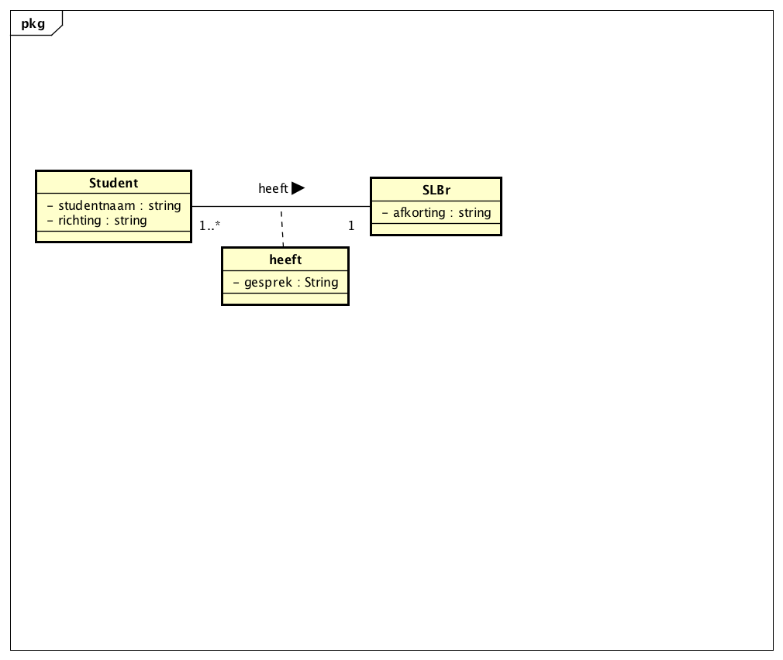
1 op * associatieklasse ?:
Tabelanalyse
?
Wouter van der Ploeg

Slide 16
1 op * associatieklasse ?:
Tabelanalyse
kan niet
Wouter van der Ploeg

Slide 17
strokenschema
Tabelanalyse
Vak (vaknaam, EC)
Haalt (studentId, vaknaam, cijfer)
Project (projectnaam, EC, aantalWeken)
Doet (studentId, projectnaam)
Student (studentId, studentnaam, richting, afk)
SLBr (afkorting)
Wouter van der Ploeg

Slide 18
Tabelanalyse
foreign key
Vak (vaknaam: String, aantalEC: int)
Student (studentId: int, studentnaam: String)
Haalt (studentId, vaknaam, cijfer)
CREATE TABLE haalt
( studentId int NOT NULL,
vaknaam varchar(30) NOT NULL,
cijfer int,
CONSTRAINT ”FK_haalt_StudentId”
FOREIGN KEY (studentId)
REFERENCES Student (studentId)
. . . )
Wouter van der Ploeg

Slide 19
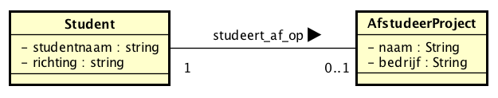


Tabelanalyse
4. 1 op 1 associatie: kiezen
Student (studentId, studentnaam, richting)
AfstProject (studentId, projectnaam, bedrijf)
Student (studentId, studentnaam, richting, projectnaam, bedrijf)
AfstProject (studentId, studentnaam, richting, projectnaam, bedrijf)
Wouter van der Ploeg

Slide 20
relationeel schema
Tabelanalyse
Vak (vaknaam, EC)
Haalt (studentId, vaknaam, cijfer)
studentId → Student.studentId
vaknaam → Vak.vaknaam
Project (projectnaam, EC, aantalWeken)
Doet (studentId, projectnaam)
studentId → Student.studentId
projectnaam → Project.projectnaam
Student (studentId, studentnaam, richting, afk)
afk → SLBr.afkorting
SLBr (afkorting)
Wouter van der Ploeg

Slide 21

relationeel schema.
gezond verstand
Tabelanalyse
Student (studentId, studentnaam, richting, afk)
afk → SLBr.afkorting
SLBr (afkorting)
Student
SLBr
studentId | stnaam | richting | afk
bijl1600 | Bijl | Inf | HeB
bult1700 | Bulthuis | Inf | HeB
hens2000 | Hensma | ma | PlW
ploe1672 | Ploeger | wi | PlW
afkorting
HeB
PlW
Wouter van der Ploeg

Slide 22
relationeel schema.
gezond verstand
Tabelanalyse
Tabel met 1 kolom geeft geen informatie
dus …
SLBr (afkorting)
SLBr
afkorting
HeB
PlW
Wouter van der Ploeg

Slide 23
strokenschema
Tabelanalyse
Vak (vaknaam, EC)
Haalt (studentId, vaknaam, cijfer)
Project (projectnaam, EC, aantalWeken)
Doet (studentId, projectnaam)
Student (studentId, studentnaam, richting, afkSLBr)
SLBr (afkorting)
Wouter van der Ploeg

Slide 24
relationeel schema
Tabelanalyse
Vak (vaknaam, EC)
Haalt (studentId, vaknaam, cijfer)
studentId → Student.studentId
vaknaam → Vak.vaknaam
Project (projectnaam, EC, aantalWeken)
Doet (studentId, projectnaam)
studentId → Student.studentId
projectnaam → Project.projectnaam
Student (studentId, studentnaam, richting, afkSLBr)
Wouter van der Ploeg

Slide 25
Samenvatting Klasse → Tabel:
1. klasse → tabel met prim key
2. * op * associatie : koppeltabel
met foreign keys
3. 1 op * associatie: foreign key
in * tabel
4. 1 op 1 associatie: kiezen
Tabelanalyse
Wouter van der Ploeg

